Slide 1
Controle de constitucionalidade: antecedentes
José Levi Mello do Amaral Júnior

Slide 2
Antecedentes
A graphè paranomon
Sir Edward Coke: Dr. Bonham’s Case (1610)
Contratos de colanização: “paradoxo”
Júri constitucional (Sieyès)
Federalista n. LXXVIII v. Antifederalista n. XV

Slide 3
Federalista n. LXXVIII
Mote: good behavior e vitaliciedade
“melhor recurso que se poderia conceber para assegurar uma administração das leis equilibrada, íntegra e imparcial”
“o judiciário, pela natureza de suas funções, será sempre o menos perigoso para os direitos políticos da Constituição”
espada e bolsa; vontade e julgamento

Slide 4
Federalista n. LXXVIII
Inflexão de narrativa: “a completa independência dos tribunais de justiça é peculiarmente essencial numa Constituição limitada”
= aquela “que contenha certas exceções especificadas ao poder legislativo, como por exemplo, a de que ele não aprovará decretos de perda de direitos civis, leis ex post facto, ou coisas semelhantes”

Slide 5
Federalista n. LXXVIII
“esta conclusão não supõe de modo algum uma superioridade do poder judiciário sobre o legislativo. Supõe apenas que o poder do povo é superior a ambos, e que, quando a vontade do legislativo, expressa em suas leis, entra em oposição com a do povo, expressa na Constituição, os juízes devem ser governados por esta última e não pelas primeiras”

Slide 6
Federalista n. LXXVIII
O contrário “seria afirmar que o delegado é maior que o outorgante; que o servidor está acima do senhor; que os representantes do povo são superiores ao próprio povo; que homens que atuam em virtude de poderes a eles confiados podem fazer não só o que estes autorizam, mas o que proíbem”

Slide 7
Federalista n. LXXVIII
Limites!
“Não se pode dar nenhum peso à afirmação de que os tribunais podem, a pretexto de uma incompatibilidade, substituir as intenções constitucionais do legislativo por seus próprios desejos. (...) caso se dispusessem a exercer a vontade em vez do julgamento, isso levaria igualmente à substituição do desejo do corpo legislativo pelo seu próprio. Se esta observação provasse alguma coisa, seria que não deve haver nenhum juiz além do próprio legislativo.”

Slide 8
Objeções antifederalistas
“é óbvio que estas cortes terão autoridade para decidir sobre a validade das leis de qualquer dos estados, em todos os casos colocados em questão perante elas”
Suprema Corte exaltada acima de todos os outros poderes e não fica sujeita a nenhum controle: BRUTUS questiona se o mundo já viu uma corte de justiça investida de tão imensos poderes e em posição de tão pequena responsabilidade.

Slide 9
Objeções antifederalistas
Inglaterra: juízes mantêm cargos enquanto têm bom comportamento, mas suas decisões estão sujeitas a correção pela House of Lords.
Os juízes na Inglaterra estão sob o controle dos legisladores: são obrigados a decidir de acordo com as leis. Porém, nos EUA, os juízes controlarão os legisladores. Decidem qual é a extensão dos poderes do Congresso americano e interpretam a Constituição.

Slide 10
Objeções antifederalistas
Os framers parecem ter seguido a Constituição inglesa na independência dos juízes, mas não no instituir um tribunal cujos erros possam ser corrigidos; e sem prevenir isso, o judiciário sob este sistema tem um poder que está acima do legislativo, e certamente acima de qualquer poder já dado a judiciário de governo livre.

Slide 11
Objeções antifederalistas
Três objeções:
decisões finais, irreversíveis, sem controle;
juiz não pode ser removido por erro ou incompetência;
cortes acima dos legisladores.
BRUTUS: a Constituição foi calculada para abolir inteiramente os governos estaduais e os juízes serão hábeis no estender gradualmente os limites do poder central.

Slide 12
Marbury v. Madison
George Washington 1789-1797
John Adams 1797-1801
Midnight judges
John Marshall
William Marbury
Thomas Jefferson 1801-1809
James Madison 1809-1817

Slide 13
Características do modelo americano
Difuso: qualquer juiz
Em concreto: em face de um caso concreto
Incidental: o controle é um incidente no curso do julgamento do caso concreto
Inter partes: apenas entre as partes do caso concreto; lei não é revogada, apenas deixa de ser aplicada no caso concreto julgado
Ex tunc: nulidade no plano da existência

Slide 14
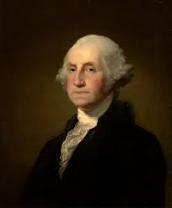
George Washington

Slide 15
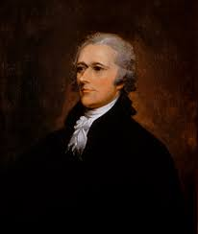
Alexander Hamilton

Slide 16
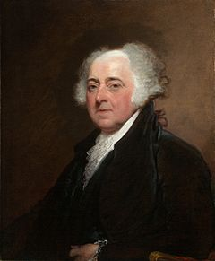
John Adams

Slide 17
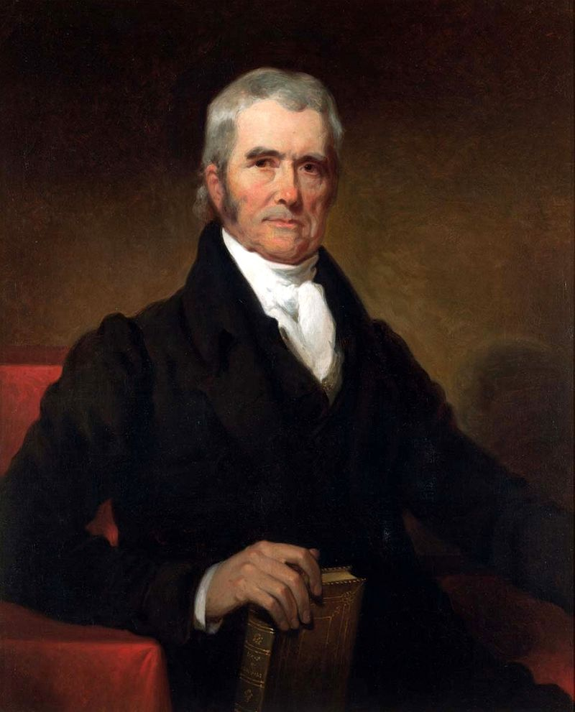
John Marshall

Slide 18
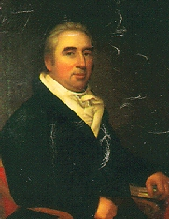
William Marbury

Slide 19
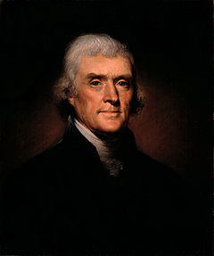
Thomas Jefferson

Slide 20
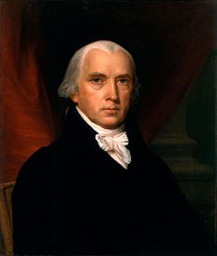
James Madison

Slide 21
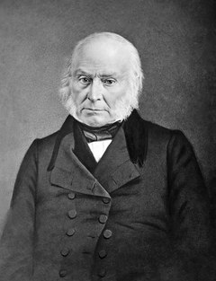
John Quincy Adams

